Slide 1

Exploitation et traitement des données
COURS 4
Rodolphe Priam, Ingénieur stat & Dr informatique

Slide 2
Partie Test Statistiques
Rappels du modèle paramétrique
Test sur un ou deux échantillons de loi de Gauss (normale/gaussienne)
Test sur un ou deux échantillons de distribution de Bernoulli (binaire)
Test pour la régressions
2

Slide 3
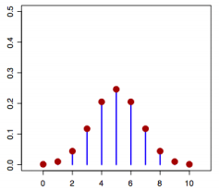
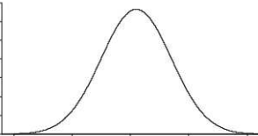

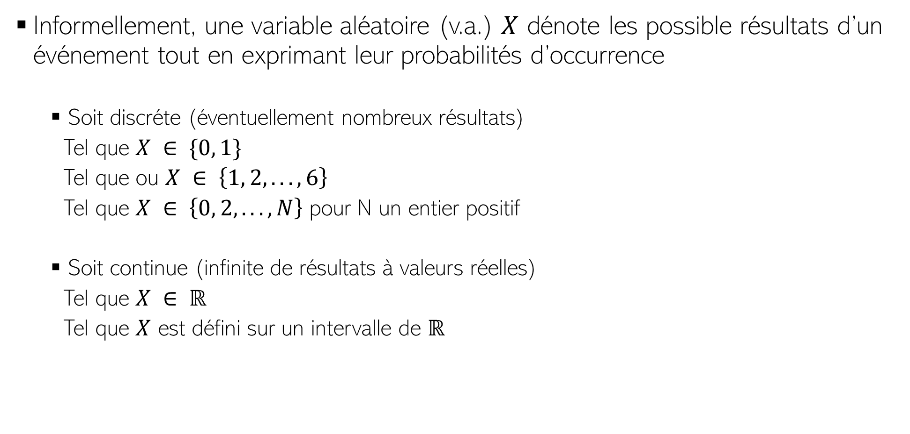



Cadre probabilistique: variables aléatoires
Informellement, une variable aléatoire (v.a.) $X$ dénote les possible résultats d’un événement tout en exprimant leur probabilités d’occurrence
Soit discréte (éventuellement nombreux résultats)
Tel que $X ∈ \{0, 1\}$
Tel que ou $X ∈ \left\{1, 2, . . . , 6\right\}$
Tel que $X ∈ \left\{0, 2, . . . , N\right\}$ pour N un entier positif
Soit continue (infinite de résultats à valeurs réelles)
Tel que $X ∈ ℝ$
Tel que $X$ est défini sur un intervalle de $ℝ$
$$p(X)$$
$X$(a discrete r.v.)
$$f(X=x)$$
$x$ réalisation d’une v.a. continue

Slide 4
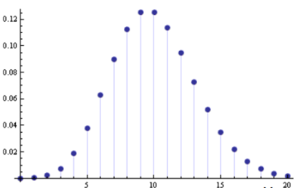




Variable aléatoire discréte: définition
Pour une v..a. $X$, $p(x)$ denote $p\left(X = x\right)$, la probabilité que $X = x$
$p(X)$ is est appellée la function de probabilité de masse de la v.a. $X$
$p(x)$ ou $p(X = x)$ est la valeur de la function pour $x$
$$p\left(x\right)≥0$$
$$p\left(x\right)≤ 1$$
$$\sum_{x}{p\left(x\right)=1}$$
$$p(X)$$
$$X$$

Slide 5
Variable aléatoire discréte: examples
Les données pour les colonnes
cyl, hp, vs, am, gear, carb
sont les réalisations de variables
aléatoires discrètes
rownames | mpg | cyl | disp | hp | drat | wt | qsec | vs | am | gear | carb
Mazda RX4 | 21.0 | 6 | 160.0 | 110 | 3.9 | 2.62 | 16.46 | 0 | 1 | 4 | 4
Mazda RX4 Wag | 21.0 | 6 | 160.0 | 110 | 3.9 | 2.875 | 17.02 | 0 | 1 | 4 | 4
Datsun 710 | 22.8 | 4 | 108.0 | 93 | 3.85 | 2.32 | 18.61 | 1 | 1 | 4 | 1
Hornet 4 Drive | 21.4 | 6 | 258.0 | 110 | 3.08 | 3.215 | 19.44 | 1 | 0 | 3 | 1
Hornet Sportabout | 18.7 | 8 | 360.0 | 175 | 3.15 | 3.44 | 17.02 | 0 | 0 | 3 | 2
Valiant | 18.1 | 6 | 225.0 | 105 | 2.76 | 3.46 | 20.22 | 1 | 0 | 3 | 1
Duster 360 | 14.3 | 8 | 360.0 | 245 | 3.21 | 3.57 | 15.84 | 0 | 0 | 3 | 4
Merc 240D | 24.4 | 4 | 146.7 | 62 | 3.69 | 3.19 | 20.0 | 1 | 0 | 4 | 2
Merc 230 | 22.8 | 4 | 140.8 | 95 | 3.92 | 3.15 | 22.9 | 1 | 0 | 4 | 2
Merc 280 | 19.2 | 6 | 167.6 | 123 | 3.92 | 3.44 | 18.3 | 1 | 0 | 4 | 4
Merc 280C | 17.8 | 6 | 167.6 | 123 | 3.92 | 3.44 | 18.9 | 1 | 0 | 4 | 4
Merc 450SE | 16.4 | 8 | 275.8 | 180 | 3.07 | 4.07 | 17.4 | 0 | 0 | 3 | 3
Merc 450SL | 17.3 | 8 | 275.8 | 180 | 3.07 | 3.73 | 17.6 | 0 | 0 | 3 | 3
Merc 450SLC | 15.2 | 8 | 275.8 | 180 | 3.07 | 3.78 | 18.0 | 0 | 0 | 3 | 3
Cadillac Fleetwood | 10.4 | 8 | 472.0 | 205 | 2.93 | 5.25 | 17.98 | 0 | 0 | 3 | 4
Lincoln Continental | 10.4 | 8 | 460.0 | 215 | 3.0 | 5.424 | 17.82 | 0 | 0 | 3 | 4
Chrysler Imperial | 14.7 | 8 | 440.0 | 230 | 3.23 | 5.345 | 17.42 | 0 | 0 | 3 | 4
Fiat 128 | 32.4 | 4 | 78.7 | 66 | 4.08 | 2.2 | 19.47 | 1 | 1 | 4 | 1
Honda Civic | 30.4 | 4 | 75.7 | 52 | 4.93 | 1.615 | 18.52 | 1 | 1 | 4 | 2
Toyota Corolla | 33.9 | 4 | 71.1 | 65 | 4.22 | 1.835 | 19.9 | 1 | 1 | 4 | 1
Toyota Corona | 21.5 | 4 | 120.1 | 97 | 3.7 | 2.465 | 20.01 | 1 | 0 | 3 | 1
Dodge Challenger | 15.5 | 8 | 318.0 | 150 | 2.76 | 3.52 | 16.87 | 0 | 0 | 3 | 2
AMC Javelin | 15.2 | 8 | 304.0 | 150 | 3.15 | 3.435 | 17.3 | 0 | 0 | 3 | 2
Camaro Z28 | 13.3 | 8 | 350.0 | 245 | 3.73 | 3.84 | 15.41 | 0 | 0 | 3 | 4
Pontiac Firebird | 19.2 | 8 | 400.0 | 175 | 3.08 | 3.845 | 17.05 | 0 | 0 | 3 | 2
Fiat X1-9 | 27.3 | 4 | 79.0 | 66 | 4.08 | 1.935 | 18.9 | 1 | 1 | 4 | 1
Porsche 914-2 | 26.0 | 4 | 120.3 | 91 | 4.43 | 2.14 | 16.7 | 0 | 1 | 5 | 2
Lotus Europa | 30.4 | 4 | 95.1 | 113 | 3.77 | 1.513 | 16.9 | 1 | 1 | 5 | 2
Ford Pantera L | 15.8 | 8 | 351.0 | 264 | 4.22 | 3.17 | 14.5 | 0 | 1 | 5 | 4
Ferrari Dino | 19.7 | 6 | 145.0 | 175 | 3.62 | 2.77 | 15.5 | 0 | 1 | 5 | 6
Maserati Bora | 15.0 | 8 | 301.0 | 335 | 3.54 | 3.57 | 14.6 | 0 | 1 | 5 | 8
Volvo 142E | 21.4 | 4 | 121.0 | 109 | 4.11 | 2.78 | 18.6 | 1 | 1 | 4 | 2

Slide 6

Variable aléatoire discréte: loi de Bernoulli
Pour X discrète distribuée B(p)
$p\left(X=1\right)=p$ et $p\left(X=0\right)=1−p$
$p(X=1)$+$p\left(X=0\right)=1$
Par exemple, la colonne vs est à valeur 0/1
0, 0, 1, 1, 0, 1, 0, 1, 1, 1, 1, 0, 0, 0, 0, 0,
0, 1, 1, 1, 1, 0, 0, 0, 0, 1, 0, 1, 0, 0, 0, 1.
Pour ces seules données, $p=\frac{14}{32}=0,4375$
Si on considére ces données comme la population!
En cas d’un échantillon, p est inconnu: $\hat{p}=0,4375$
rownames | mpg | cyl | disp | hp | drat | wt | qsec | vs | am | gear | carb
Mazda RX4 | 21.0 | 6 | 160.0 | 110 | 3.9 | 2.62 | 16.46 | 0 | 1 | 4 | 4
Mazda RX4 Wag | 21.0 | 6 | 160.0 | 110 | 3.9 | 2.875 | 17.02 | 0 | 1 | 4 | 4
Datsun 710 | 22.8 | 4 | 108.0 | 93 | 3.85 | 2.32 | 18.61 | 1 | 1 | 4 | 1
Hornet 4 Drive | 21.4 | 6 | 258.0 | 110 | 3.08 | 3.215 | 19.44 | 1 | 0 | 3 | 1
Hornet Sportabout | 18.7 | 8 | 360.0 | 175 | 3.15 | 3.44 | 17.02 | 0 | 0 | 3 | 2
Valiant | 18.1 | 6 | 225.0 | 105 | 2.76 | 3.46 | 20.22 | 1 | 0 | 3 | 1
Duster 360 | 14.3 | 8 | 360.0 | 245 | 3.21 | 3.57 | 15.84 | 0 | 0 | 3 | 4
Merc 240D | 24.4 | 4 | 146.7 | 62 | 3.69 | 3.19 | 20.0 | 1 | 0 | 4 | 2
Merc 230 | 22.8 | 4 | 140.8 | 95 | 3.92 | 3.15 | 22.9 | 1 | 0 | 4 | 2
Merc 280 | 19.2 | 6 | 167.6 | 123 | 3.92 | 3.44 | 18.3 | 1 | 0 | 4 | 4
Merc 280C | 17.8 | 6 | 167.6 | 123 | 3.92 | 3.44 | 18.9 | 1 | 0 | 4 | 4
Merc 450SE | 16.4 | 8 | 275.8 | 180 | 3.07 | 4.07 | 17.4 | 0 | 0 | 3 | 3
Merc 450SL | 17.3 | 8 | 275.8 | 180 | 3.07 | 3.73 | 17.6 | 0 | 0 | 3 | 3
Merc 450SLC | 15.2 | 8 | 275.8 | 180 | 3.07 | 3.78 | 18.0 | 0 | 0 | 3 | 3
Cadillac Fleetwood | 10.4 | 8 | 472.0 | 205 | 2.93 | 5.25 | 17.98 | 0 | 0 | 3 | 4
Lincoln Continental | 10.4 | 8 | 460.0 | 215 | 3.0 | 5.424 | 17.82 | 0 | 0 | 3 | 4
Chrysler Imperial | 14.7 | 8 | 440.0 | 230 | 3.23 | 5.345 | 17.42 | 0 | 0 | 3 | 4
Fiat 128 | 32.4 | 4 | 78.7 | 66 | 4.08 | 2.2 | 19.47 | 1 | 1 | 4 | 1
Honda Civic | 30.4 | 4 | 75.7 | 52 | 4.93 | 1.615 | 18.52 | 1 | 1 | 4 | 2
Toyota Corolla | 33.9 | 4 | 71.1 | 65 | 4.22 | 1.835 | 19.9 | 1 | 1 | 4 | 1
Toyota Corona | 21.5 | 4 | 120.1 | 97 | 3.7 | 2.465 | 20.01 | 1 | 0 | 3 | 1
Dodge Challenger | 15.5 | 8 | 318.0 | 150 | 2.76 | 3.52 | 16.87 | 0 | 0 | 3 | 2
AMC Javelin | 15.2 | 8 | 304.0 | 150 | 3.15 | 3.435 | 17.3 | 0 | 0 | 3 | 2
Camaro Z28 | 13.3 | 8 | 350.0 | 245 | 3.73 | 3.84 | 15.41 | 0 | 0 | 3 | 4
Pontiac Firebird | 19.2 | 8 | 400.0 | 175 | 3.08 | 3.845 | 17.05 | 0 | 0 | 3 | 2
Fiat X1-9 | 27.3 | 4 | 79.0 | 66 | 4.08 | 1.935 | 18.9 | 1 | 1 | 4 | 1
Porsche 914-2 | 26.0 | 4 | 120.3 | 91 | 4.43 | 2.14 | 16.7 | 0 | 1 | 5 | 2
Lotus Europa | 30.4 | 4 | 95.1 | 113 | 3.77 | 1.513 | 16.9 | 1 | 1 | 5 | 2
Ford Pantera L | 15.8 | 8 | 351.0 | 264 | 4.22 | 3.17 | 14.5 | 0 | 1 | 5 | 4
Ferrari Dino | 19.7 | 6 | 145.0 | 175 | 3.62 | 2.77 | 15.5 | 0 | 1 | 5 | 6
Maserati Bora | 15.0 | 8 | 301.0 | 335 | 3.54 | 3.57 | 14.6 | 0 | 1 | 5 | 8
Volvo 142E | 21.4 | 4 | 121.0 | 109 | 4.11 | 2.78 | 18.6 | 1 | 1 | 4 | 2

Slide 7
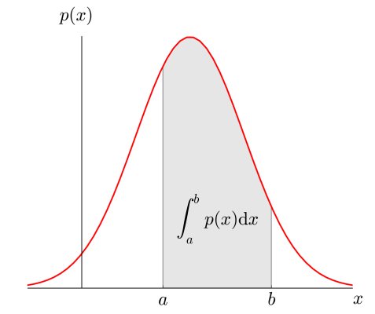


Variable aléatoire continue: définition
Pour une v.a. $X$ continue, une probabilité $p(X = x)=p(x)$ a pas de sens (=0)
Pour une v.a..cont.., il intervient la prob dans un intervalle $X ∈(x,x+δx)$
$f(x)δx$ est la proba que $X ∈(x,x+δx)$alors que $δx→0$
$f(x)$ est la function de densité de probabilité à $X= x$
$$p\left(x\right)≥0$$
$$p\left(x\right)≤ 1$$
$$\int{p\left(x\right)dx=1}$$

Slide 8
Variable aléatoire continue: examples
Les données pour les colonnes
mpg, disp, drat, wt, qsec
sont les réalisations de variables
aléatoires continues
rownames | mpg | cyl | disp | hp | drat | wt | qsec | vs | am | gear | carb
Mazda RX4 | 21.0 | 6 | 160.0 | 110 | 3.9 | 2.62 | 16.46 | 0 | 1 | 4 | 4
Mazda RX4 Wag | 21.0 | 6 | 160.0 | 110 | 3.9 | 2.875 | 17.02 | 0 | 1 | 4 | 4
Datsun 710 | 22.8 | 4 | 108.0 | 93 | 3.85 | 2.32 | 18.61 | 1 | 1 | 4 | 1
Hornet 4 Drive | 21.4 | 6 | 258.0 | 110 | 3.08 | 3.215 | 19.44 | 1 | 0 | 3 | 1
Hornet Sportabout | 18.7 | 8 | 360.0 | 175 | 3.15 | 3.44 | 17.02 | 0 | 0 | 3 | 2
Valiant | 18.1 | 6 | 225.0 | 105 | 2.76 | 3.46 | 20.22 | 1 | 0 | 3 | 1
Duster 360 | 14.3 | 8 | 360.0 | 245 | 3.21 | 3.57 | 15.84 | 0 | 0 | 3 | 4
Merc 240D | 24.4 | 4 | 146.7 | 62 | 3.69 | 3.19 | 20.0 | 1 | 0 | 4 | 2
Merc 230 | 22.8 | 4 | 140.8 | 95 | 3.92 | 3.15 | 22.9 | 1 | 0 | 4 | 2
Merc 280 | 19.2 | 6 | 167.6 | 123 | 3.92 | 3.44 | 18.3 | 1 | 0 | 4 | 4
Merc 280C | 17.8 | 6 | 167.6 | 123 | 3.92 | 3.44 | 18.9 | 1 | 0 | 4 | 4
Merc 450SE | 16.4 | 8 | 275.8 | 180 | 3.07 | 4.07 | 17.4 | 0 | 0 | 3 | 3
Merc 450SL | 17.3 | 8 | 275.8 | 180 | 3.07 | 3.73 | 17.6 | 0 | 0 | 3 | 3
Merc 450SLC | 15.2 | 8 | 275.8 | 180 | 3.07 | 3.78 | 18.0 | 0 | 0 | 3 | 3
Cadillac Fleetwood | 10.4 | 8 | 472.0 | 205 | 2.93 | 5.25 | 17.98 | 0 | 0 | 3 | 4
Lincoln Continental | 10.4 | 8 | 460.0 | 215 | 3.0 | 5.424 | 17.82 | 0 | 0 | 3 | 4
Chrysler Imperial | 14.7 | 8 | 440.0 | 230 | 3.23 | 5.345 | 17.42 | 0 | 0 | 3 | 4
Fiat 128 | 32.4 | 4 | 78.7 | 66 | 4.08 | 2.2 | 19.47 | 1 | 1 | 4 | 1
Honda Civic | 30.4 | 4 | 75.7 | 52 | 4.93 | 1.615 | 18.52 | 1 | 1 | 4 | 2
Toyota Corolla | 33.9 | 4 | 71.1 | 65 | 4.22 | 1.835 | 19.9 | 1 | 1 | 4 | 1
Toyota Corona | 21.5 | 4 | 120.1 | 97 | 3.7 | 2.465 | 20.01 | 1 | 0 | 3 | 1
Dodge Challenger | 15.5 | 8 | 318.0 | 150 | 2.76 | 3.52 | 16.87 | 0 | 0 | 3 | 2
AMC Javelin | 15.2 | 8 | 304.0 | 150 | 3.15 | 3.435 | 17.3 | 0 | 0 | 3 | 2
Camaro Z28 | 13.3 | 8 | 350.0 | 245 | 3.73 | 3.84 | 15.41 | 0 | 0 | 3 | 4
Pontiac Firebird | 19.2 | 8 | 400.0 | 175 | 3.08 | 3.845 | 17.05 | 0 | 0 | 3 | 2
Fiat X1-9 | 27.3 | 4 | 79.0 | 66 | 4.08 | 1.935 | 18.9 | 1 | 1 | 4 | 1
Porsche 914-2 | 26.0 | 4 | 120.3 | 91 | 4.43 | 2.14 | 16.7 | 0 | 1 | 5 | 2
Lotus Europa | 30.4 | 4 | 95.1 | 113 | 3.77 | 1.513 | 16.9 | 1 | 1 | 5 | 2
Ford Pantera L | 15.8 | 8 | 351.0 | 264 | 4.22 | 3.17 | 14.5 | 0 | 1 | 5 | 4
Ferrari Dino | 19.7 | 6 | 145.0 | 175 | 3.62 | 2.77 | 15.5 | 0 | 1 | 5 | 6
Maserati Bora | 15.0 | 8 | 301.0 | 335 | 3.54 | 3.57 | 14.6 | 0 | 1 | 5 | 8
Volvo 142E | 21.4 | 4 | 121.0 | 109 | 4.11 | 2.78 | 18.6 | 1 | 1 | 4 | 2

Slide 9
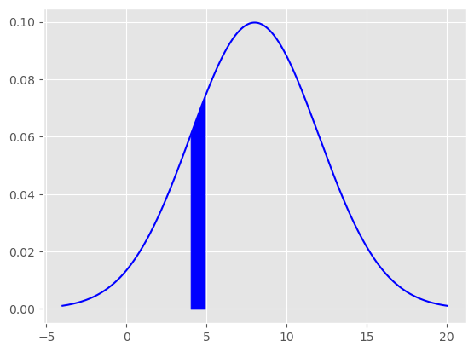
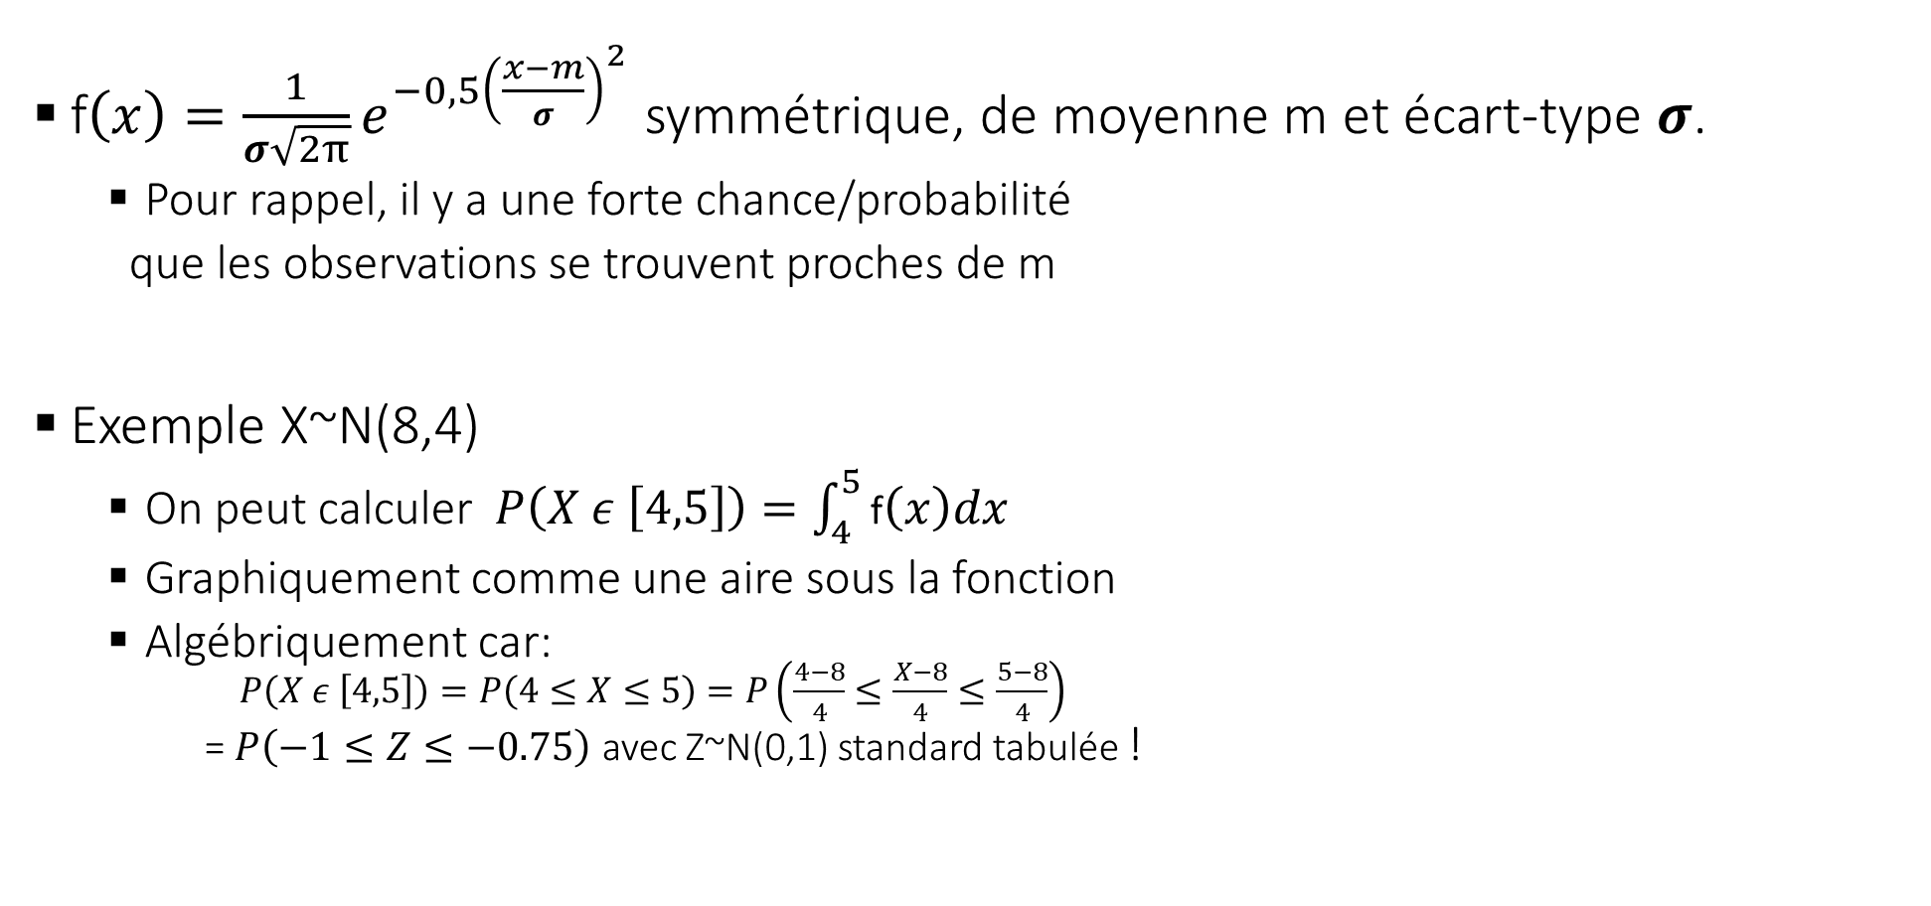
Variable aléatoire continue: loi Gaussienne/Normale
f$\left(x\right)=\frac{1}{σ\sqrt{2π}}e^{−0,5{\left(\frac{x−m}{σ}\right)}^{2}}$ symmétrique, de moyenne m et écart-type 𝝈.
Pour rappel, il y a une forte chance/probabilité
que les observations se trouvent proches de m
Exemple X~N(8,4)
On peut calculer $P\left(X ε \left[4,5\right]\right)=\int_{4}^{5}{\text{f}\left(x\right)dx}$
Graphiquement comme une aire sous la fonction
Algébriquement car:
$P\left(X ε \left[4,5\right]\right)=P\left(4≤X≤5\right)$ $=P\left(\frac{4−8}{4}≤\frac{X−8}{4}≤\frac{5−8}{4}\right)$
= $P\left(−1≤Z≤−0.75\right)$ avec Z~N(0,1) standard tabulée !
P(X 𝜖 [4,5])

Slide 10
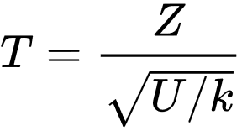
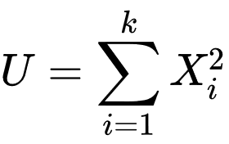
Variable aléatoire continue: autres lois
Loi de Student symmétrique généralise la loi normale centrée réduite N(0,1)
Utile pour les intervalles de confiance et pour les tests de moyenne car:
Loi du Chi² asymétrique converge vers une loi normale
Utile pour les intervalle de confiance des variances et tests de distribution (hors sujet ici)
T loi de student à k degrés de liberté
Z une variable aléatoire de loi normale centrée et réduite
U une variable indépendante de Z et distribuée suivant la loi du χ² à k degrés de liberté
U loi du χ² à k degrés de liberté
X_{i} variables aléatoires réelles i.i.d. de loi N(0,1), normales centrées-réduites

Slide 11
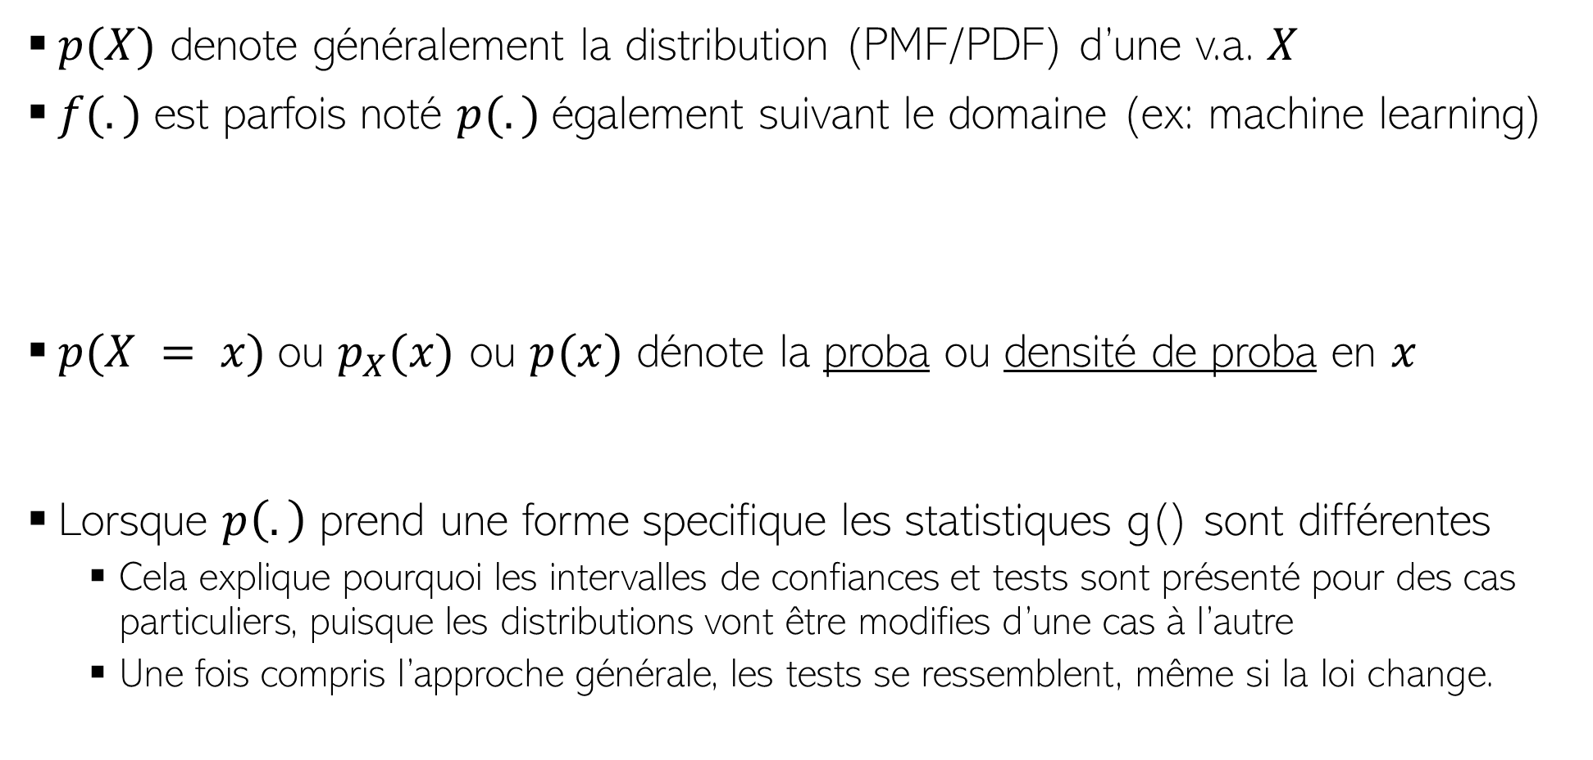
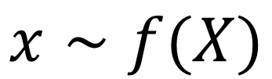
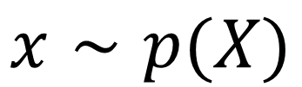
Remarque sur la notation
$p(X)$ denote généralement la distribution (PMF/PDF) d’une v.a. $X$
$f(.)$est parfois noté $p(.)$également suivant le domaine (ex: machine learning)
$p(X = x)$ou $p_{X}(x)$ ou $p(x)$ dénote la proba ou densité de proba en $x$
Lorsque $p\left(.\right)$ prend une forme specifique les statistiques g() sont différentes
Cela explique pourquoi les intervalles de confiances et tests sont présenté pour des cas particuliers, puisque les distributions vont être modifies d’une cas à l’autre
Une fois compris l’approche générale, les tests se ressemblent, même si la loi change.
$$x∼p(X)$$
$$x∼f(X)$$

Slide 12
Distribution connue à paramètres (inconnus)
Population inconnue dispose certaines caractéristiques modélisables
Distribution connue telle Gaussienne (moyenne, variance) ou Bernoulli (proportion)
Paramètres (inconnus) telles que moyenne=?, variance=? ou proportion=?
Formellement une variable aléatoire mène à la réalisation d’une observation
soit X_{i} ~ Gaussienne(moyenne, variance) x_{i} dans R
soit X_{i} ~ Bernoulli(proportion) x_{i} dans {0,1}
Echantillon connu
ensemble des observations disponibles S = (x₁, …, x_{n})
Les observations x₁, …, x_{n} sont des réalisations i.i.d. des v.a. X₁, …, X_{n}:
X₁ x₁, X₂ x₂, …, X_{n} x_{n} .
Contexte d’une expérience répétée qui génère chaque x_{i} de l’échantillon.
Objectif: tirer de conclusions valides à partir de l’échantillon!
12

Slide 13

Distribution connue à paramètres (inconnus)
Population inconnue
Distribution connue Les variables aléatoires X_{i} sont de loi connue/supposée
Paramètres (inconnus) La loi des X_{i} est connue mais pas ses paramètres
Exemple
soit X_{i} ~ Gaussienne(moyenne, variance) avec moyenne=? variance=?
soit X_{i} ~ Bernoulli(proportion) avec proportion p=?
Echantillon connu
Ce sont les données telles que chaque x_{i} est une réalisation d’une v.a. X_{i}
Conséquence
La statistique g a une loi connue (parfois seulement approchée car nonlinéaire)
$θ$_{n} = g(X₁, …, X_{n}) est une variable aléatoire, $\hat{θ}$_{n} = g(x₁, …, x_{n}) en est une réalisation
13

Slide 14
Inférence à partir d’un échantillon: définitions
Hypothèse: l’échantillon de données provient d’une population U
L’échantillon est de taille finie n (petit ou large)
La population est de taille infinie (ou très très large)
Les échantillons sont des échantillons aléatoires,
dans le sens que les individus sélectionnés dans U
ont eu la même chance que tous les autres dans U.
L’échantillon S est un échantillon représentatif
il représente une image réaliste de la population.
L’inférence statistique est le domaine des statistiques qui permet d’établir des faits concernant la population à partir des résultats obtenus en étudiant seulement l’échantillon S = (x₁, …, x_{n})
Exemple: quelle est la moyenne ou la variance d’une caractéristique dans U ?
Exemple: quelle est la proportion de succès d’un événement dans U ?
14

Slide 15
Inférence à partir d’un échantillon: exemple
Hypothèse: l’échantillon de données provient d’une population U
Population inconnue dispose certaines caractéristiques modélisables
Echantillon connu ensemble des observations disponibles S = (x₁, …, x_{n})
Exemple de question posée
Estimer une caractéristique de la pop. U
Quelle est la puissance moyenne des voitures
dans l’ensemble de la population U (inconnue)
Quelle est la proportion de voit. ayant 5 vitesses
dans l’ensemble de la population U (inconnue)
Tester une hypothèse sur la caractéristique
La puissance moyenne est-elle 120 chevaux ?
La proportion de 5 vitesses est-elle 70% ?
rownames | mpg | cyl | disp | hp | drat | wt | qsec | vs | am | gear | carb
Mazda RX4 | 21.0 | 6 | 160.0 | 110 | 3.9 | 2.62 | 16.46 | 0 | 1 | 4 | 4
Mazda RX4 Wag | 21.0 | 6 | 160.0 | 110 | 3.9 | 2.875 | 17.02 | 0 | 1 | 4 | 4
Datsun 710 | 22.8 | 4 | 108.0 | 93 | 3.85 | 2.32 | 18.61 | 1 | 1 | 4 | 1
Hornet 4 Drive | 21.4 | 6 | 258.0 | 110 | 3.08 | 3.215 | 19.44 | 1 | 0 | 3 | 1
Hornet Sportabout | 18.7 | 8 | 360.0 | 175 | 3.15 | 3.44 | 17.02 | 0 | 0 | 3 | 2
Valiant | 18.1 | 6 | 225.0 | 105 | 2.76 | 3.46 | 20.22 | 1 | 0 | 3 | 1
Duster 360 | 14.3 | 8 | 360.0 | 245 | 3.21 | 3.57 | 15.84 | 0 | 0 | 3 | 4
Merc 240D | 24.4 | 4 | 146.7 | 62 | 3.69 | 3.19 | 20.0 | 1 | 0 | 4 | 2
Merc 230 | 22.8 | 4 | 140.8 | 95 | 3.92 | 3.15 | 22.9 | 1 | 0 | 4 | 2
Merc 280 | 19.2 | 6 | 167.6 | 123 | 3.92 | 3.44 | 18.3 | 1 | 0 | 4 | 4
Merc 280C | 17.8 | 6 | 167.6 | 123 | 3.92 | 3.44 | 18.9 | 1 | 0 | 4 | 4
Merc 450SE | 16.4 | 8 | 275.8 | 180 | 3.07 | 4.07 | 17.4 | 0 | 0 | 3 | 3
Merc 450SL | 17.3 | 8 | 275.8 | 180 | 3.07 | 3.73 | 17.6 | 0 | 0 | 3 | 3
Merc 450SLC | 15.2 | 8 | 275.8 | 180 | 3.07 | 3.78 | 18.0 | 0 | 0 | 3 | 3
Cadillac Fleetwood | 10.4 | 8 | 472.0 | 205 | 2.93 | 5.25 | 17.98 | 0 | 0 | 3 | 4
Lincoln Continental | 10.4 | 8 | 460.0 | 215 | 3.0 | 5.424 | 17.82 | 0 | 0 | 3 | 4
Chrysler Imperial | 14.7 | 8 | 440.0 | 230 | 3.23 | 5.345 | 17.42 | 0 | 0 | 3 | 4
Fiat 128 | 32.4 | 4 | 78.7 | 66 | 4.08 | 2.2 | 19.47 | 1 | 1 | 4 | 1
Honda Civic | 30.4 | 4 | 75.7 | 52 | 4.93 | 1.615 | 18.52 | 1 | 1 | 4 | 2
Toyota Corolla | 33.9 | 4 | 71.1 | 65 | 4.22 | 1.835 | 19.9 | 1 | 1 | 4 | 1
Toyota Corona | 21.5 | 4 | 120.1 | 97 | 3.7 | 2.465 | 20.01 | 1 | 0 | 3 | 1
Dodge Challenger | 15.5 | 8 | 318.0 | 150 | 2.76 | 3.52 | 16.87 | 0 | 0 | 3 | 2
AMC Javelin | 15.2 | 8 | 304.0 | 150 | 3.15 | 3.435 | 17.3 | 0 | 0 | 3 | 2
Camaro Z28 | 13.3 | 8 | 350.0 | 245 | 3.73 | 3.84 | 15.41 | 0 | 0 | 3 | 4
Pontiac Firebird | 19.2 | 8 | 400.0 | 175 | 3.08 | 3.845 | 17.05 | 0 | 0 | 3 | 2
Fiat X1-9 | 27.3 | 4 | 79.0 | 66 | 4.08 | 1.935 | 18.9 | 1 | 1 | 4 | 1
Porsche 914-2 | 26.0 | 4 | 120.3 | 91 | 4.43 | 2.14 | 16.7 | 0 | 1 | 5 | 2
Lotus Europa | 30.4 | 4 | 95.1 | 113 | 3.77 | 1.513 | 16.9 | 1 | 1 | 5 | 2
Ford Pantera L | 15.8 | 8 | 351.0 | 264 | 4.22 | 3.17 | 14.5 | 0 | 1 | 5 | 4
Ferrari Dino | 19.7 | 6 | 145.0 | 175 | 3.62 | 2.77 | 15.5 | 0 | 1 | 5 | 6
Maserati Bora | 15.0 | 8 | 301.0 | 335 | 3.54 | 3.57 | 14.6 | 0 | 1 | 5 | 8
Volvo 142E | 21.4 | 4 | 121.0 | 109 | 4.11 | 2.78 | 18.6 | 1 | 1 | 4 | 2
15

Slide 16

Inférence à partir d’un échantillon: comment?
Hypothèse: l’échantillon de données provient d’une population U
Population inconnue dispose certaines caractéristiques modélisables
Echantillon connu ensemble des observations disponibles S = (x₁, …, x_{n})
Solution:
Calcul de la statistique $\hat{θ}$_{n} = g(x₁, …, x_{n})
La moyenne inconnue de la population est remplacée par la moyenne de l’échantillon !
La variance inconnue de la population est remplacée par la variance de l’échantillon !
La proportion inconnue de la population est remplacée par la proportion de l’échantillon !
Calcul d’un intervalle I_{n} = [min, max] tel que $θ$ est dans I_{n}
l’hypothèse sur la population U et la loi de X_{i} conduit à trouver la loi de $θ$_{n} = g(X₁, …, X_{n})
Il est déduit un encadrement du vrai paramètre $θ$ inconnu à partir d’hypothèses sur $θ$_{n}
16

Slide 17

Statistique calculée à partir de l’échantillon
Données : observations x₁, …, x_{n}
Modèle : variables aléatoires X₁, …, X_{n} i.i.d.
(distribution connue, paramètres inconnus)
Une statistique d’échantillonnage ou statistique est quantité calculée à partir des variables aléatoires, il s’agit d’une fonction des X_{i}:
$θ$_{n} = g(X₁, …, X_{n}) Estimateur
A cette statistique correspond la valeur correspondant à l’échantillon observée, pour l’ensemble des observations disponibles:
$\hat{θ}$_{n} = g(x₁, …, x_{n}) Estimation
17

Slide 18

Statistique calculée à partir de l’échantillon
Données : observations x₁, …, x_{n}
Modèle : variables aléatoires X₁, …, X_{n} i.i.d.
(distribution connue, paramètres inconnus)
Une statistique d’échantillonnage ou statistique est quantité calculée à partir des variables aléatoires, il s’agit d’une fonction des X_{i}:
$θ$_{n} = g(X₁, …, X_{n}) Estimateur de $θ$ inconnu.
Biais et variance de l’estimateur de $θ$sont des propriétés essentielles
Bais : B($θ$_{n}) =E[$θ$_{n}] – $θ$
Variance : V($θ$_{n}) =$\text{E}\text{(}θ_{n}^{2}\text{)}\text{−}{\text{E}\text{(}θ\text{n}\text{)}}^{2}$
18

Slide 19

Statistique calculée sur échantillon: moyenne
Données : observations x₁, …, x_{n}
Modèle : variables aléatoires X₁, …, X_{n} i.i.d.
(distribution connue, paramètres inconnus)
X_{i} ~ N(m, σ) donc E[X_{i}] = m et V[X_{i}]=σ²
Estimateur ${\overline{X}}_{n}$de la moyenne m
${\overline{X}}_{n} =\frac{X_{1}+X_{2}+…+X_{n}}{n}$ (et estimation ${\overline{x}}_{n}$) .
${\overline{X}}_{n}$~ N(m, $\frac{\text{σ}}{\sqrt{n}}$) donc E[${\overline{X}}_{n}]=$ m et V[${\overline{X}}_{n}$]=$\frac{{\text{σ}}^{2}}{n}$ ( et ${\overline{x}}_{n}$réalisation de ${\overline{X}}_{n}$)
Cette statistique est effectivement de loi connue dépendant de celle des X_{i}.
19

Slide 20

Statistique calculée sur échantillon: moyenne
Données : observations x₁, …, x_{n}
Modèle : variables aléatoires X₁, …, X_{n} i.i.d.
(distribution connue, paramètres inconnus)
Preuve que si X_{i} ~ N(m, σ) alors ${\overline{X}}_{n}$~ N(m, $\frac{\text{σ}}{\sqrt{n}}$)
E[${\overline{X}}_{n}]=$ $E\left[\frac{X_{1}+X_{2}+…+X_{n}}{n}\right]=\frac{{E[X}_{1}]+E[X_{2}]+…+{E[X}_{n}]}{n}=\frac{n m}{n}$=m
V[${\overline{X}}_{n}$]=$\frac{{V[X}_{1}]+{V[X}_{2}]+…+{V[X}_{n}]}{n^{2}}=\frac{n\text{σ}\text{2}}{n^{2}}=\frac{{\text{σ}}^{2}}{n}$
Une combinaison de lois normales reste une loi normale (admis).
20

Slide 21
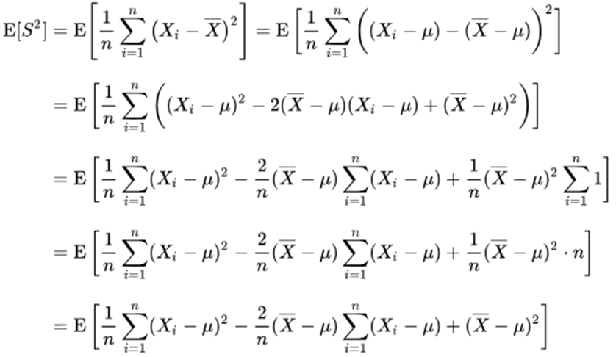
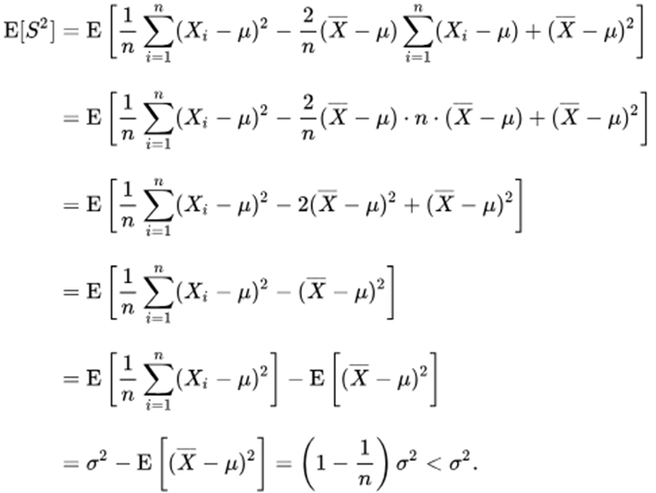


Statistique calculée sur échantillon: variance (1/2)
Données : observations x₁, …, x_{n} Modèle : v.a. X₁, …, X_{n} i.i.d.
Si E(${\overline{X}}_{n}$) = $µ$ alors ${\overline{X}}_{n}$est non biaisé, E(${\overline{X}}_{n}$)=$µ$ , mais $S_{n}$ avec $\frac{1}{n}$ est biaisé.
3
1
Source: Wikipédia
2
21

Slide 22
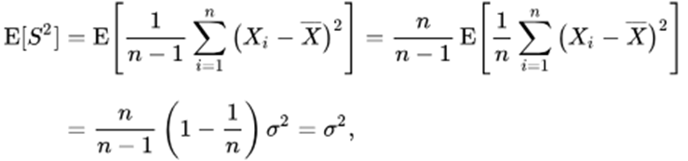

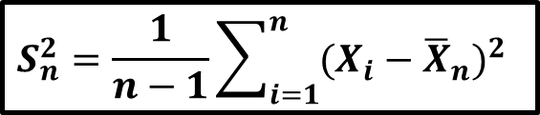
Statistique calculée sur échantillon: variance (2/2)
Données : observations x₁, …, x_{n} Modèle : v.a. X₁, …, X_{n} i.i.d.
Si E(${\overline{X}}_{n}$) = $µ$ alors ${\overline{X}}_{n}$et $S_{n}$ avec $\frac{1}{n−1}$ sont non biaisé.
$S_{n}$ avec $\frac{1}{n−1}$ est non biaisé (version préférée dans la suite)
On vérifie facilement le non biais d’après le résultat précédent:
$$S_{n}^{2}=\frac{1}{n−1}\sum_{i=1}^{n}{{(X_{i}−{\overline{X}}_{n})}^{2}}$$
22

Slide 23
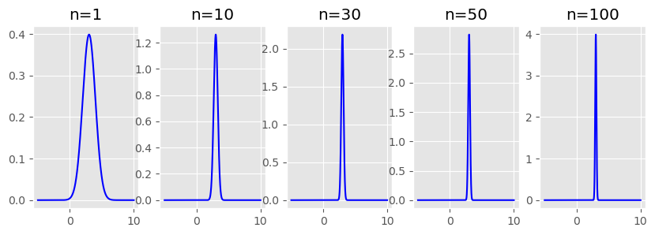


Statistique calculée sur échantillon: moyenne
Données : observations x₁, …, x_{n}
Modèle : variables aléatoires X₁, …, X_{n} i.i.d.
Si X_{i} ~ N(m, σ) alors ${\overline{X}}_{n}$~ N(m, $\frac{\text{σ}}{\sqrt{n}}$).
Graphiquement par exemple avec m=3 et 𝝈=1.
Lorsque la taille de l’échantillon augmente les valeurs des moyennes des échantillons se concentrent autour de la vraie moyenne si bien que pour n très grand on obtient finalement ${\overline{x}}_{n}$=m.
23

Slide 24

Statistique calculée sur échantillon: proportion
Données : observations x₁, …, x_{n}
Modèle : variables aléatoires X₁, …, X_{n} i.i.d.
X_{i} ~ B(p) donc E[X_{i}] = p et V[X_{i}]=p(1-p)
Estimateur $F_{n}$de la proportion p (et estimation $f_{n}$ ).
$F_{n} =\frac{X_{1}+X_{2}+…+X_{n}}{n}$
$F_{n}\text{\sim }\text{N}\left(p,\sqrt{\frac{\text{p}\text{(1−}\text{p}}{n}}\right)$ asymptot. pour np, nq ≥5 et n>30 (et $f_{n}$ réalisation de $F_{n}$).
E[$F_{n}]=$ p et V[$F_{n}$]=$\frac{p\left(1−p\right)}{n}$
Cette statistique est effectivement de loi connue dépendant de celle des X_{i}.
24

Slide 25
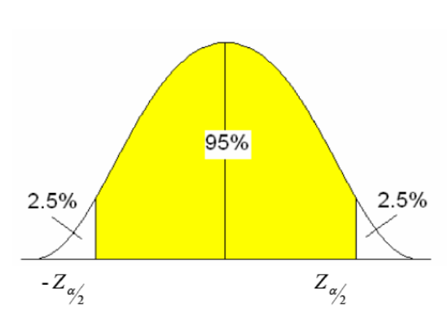

Statistique calculée sur échantillon: intervalles
Données : observations x₁, …, x_{n}
Modèle : variables aléatoires X₁, …, X_{n} i.i.d.
Intervalle de confiance pour 1 moyenne obtenu car ${\overline{X}}_{n}\sim N \left(m, \frac{\text{σ}}{\sqrt{n}}\right)$
avec probabilité 1-α.
Intervalle de confiance pour 1 proportion obtenue car $F_{n}\text{\sim }\text{N}\left(p,\sqrt{\frac{\text{p}\text{(1−}\text{p})}{n}}\right)$
avec probabilité 1-α.
25

Slide 26

Statistique calculée sur échantillon: intervalles
Données : observations x₁, …, x_{n}
Modèle : variables aléatoires X₁, …, X_{n} i.i.d.
Justification des intervalles vu précédemment
Justification de la standardisation pour ${\overline{X}}_{n}\sim N\left(µ,\frac{σ}{\sqrt{n}}\right)$:
$Z=\frac{{\overline{X}}_{n}−µ}{σ/\sqrt{n}}$ statistique standardisée.
$E(Z)=E\left(\frac{{\overline{X}}_{n}−µ}{σ/\sqrt{n}}\right)$=$\frac{1}{σ/\sqrt{n}}E\left({\overline{X}}_{n}−µ\right)=\frac{0}{σ/\sqrt{n}}=0$
$V(Z)=V\left(\frac{{\overline{X}}_{n}−µ}{σ/\sqrt{n}}\right)$=$\frac{1}{σ^{2}/n}V\left({\overline{X}}_{n}−µ\right)=\frac{1}{σ^{2}/n}V\left({\overline{X}}_{n}\right)=\frac{σ^{2}/n}{σ^{2}/n}=1$
D’où,
$Z\sim N(0,1)$, loi normale centré-réduite.
26

Slide 27


Statistique calculée sur échantillon: intervalles
Données : observations x₁, …, x_{n}
Modèle : variables aléatoires X₁, …, X_{n} i.i.d.
Exemple d’intervalle pour p car $F_{n}\text{\sim }\text{N}\left(p,\sqrt{\frac{\text{p}\text{(1−}\text{p}\text{)}}{n}}\right)$
Reprenons la colonne vs
0, 0, 1, 1, 0, 1, 0, 1, 1, 1, 1,
0, 0, 0, 0, 0, 0, 1, 1, 1, 1, 0,
0, 0, 0, 1, 0, 1, 0, 0, 0, 1
rownames | mpg | cyl | disp | hp | drat | wt | qsec | vs | am | gear | carb
Mazda RX4 | 21.0 | 6 | 160.0 | 110 | 3.9 | 2.62 | 16.46 | 0 | 1 | 4 | 4
Mazda RX4 Wag | 21.0 | 6 | 160.0 | 110 | 3.9 | 2.875 | 17.02 | 0 | 1 | 4 | 4
Datsun 710 | 22.8 | 4 | 108.0 | 93 | 3.85 | 2.32 | 18.61 | 1 | 1 | 4 | 1
Hornet 4 Drive | 21.4 | 6 | 258.0 | 110 | 3.08 | 3.215 | 19.44 | 1 | 0 | 3 | 1
Hornet Sportabout | 18.7 | 8 | 360.0 | 175 | 3.15 | 3.44 | 17.02 | 0 | 0 | 3 | 2
Valiant | 18.1 | 6 | 225.0 | 105 | 2.76 | 3.46 | 20.22 | 1 | 0 | 3 | 1
Duster 360 | 14.3 | 8 | 360.0 | 245 | 3.21 | 3.57 | 15.84 | 0 | 0 | 3 | 4
Merc 240D | 24.4 | 4 | 146.7 | 62 | 3.69 | 3.19 | 20.0 | 1 | 0 | 4 | 2
Merc 230 | 22.8 | 4 | 140.8 | 95 | 3.92 | 3.15 | 22.9 | 1 | 0 | 4 | 2
Merc 280 | 19.2 | 6 | 167.6 | 123 | 3.92 | 3.44 | 18.3 | 1 | 0 | 4 | 4
Merc 280C | 17.8 | 6 | 167.6 | 123 | 3.92 | 3.44 | 18.9 | 1 | 0 | 4 | 4
Merc 450SE | 16.4 | 8 | 275.8 | 180 | 3.07 | 4.07 | 17.4 | 0 | 0 | 3 | 3
Merc 450SL | 17.3 | 8 | 275.8 | 180 | 3.07 | 3.73 | 17.6 | 0 | 0 | 3 | 3
Merc 450SLC | 15.2 | 8 | 275.8 | 180 | 3.07 | 3.78 | 18.0 | 0 | 0 | 3 | 3
Cadillac Fleetwood | 10.4 | 8 | 472.0 | 205 | 2.93 | 5.25 | 17.98 | 0 | 0 | 3 | 4
Lincoln Continental | 10.4 | 8 | 460.0 | 215 | 3.0 | 5.424 | 17.82 | 0 | 0 | 3 | 4
Chrysler Imperial | 14.7 | 8 | 440.0 | 230 | 3.23 | 5.345 | 17.42 | 0 | 0 | 3 | 4
Fiat 128 | 32.4 | 4 | 78.7 | 66 | 4.08 | 2.2 | 19.47 | 1 | 1 | 4 | 1
Honda Civic | 30.4 | 4 | 75.7 | 52 | 4.93 | 1.615 | 18.52 | 1 | 1 | 4 | 2
Toyota Corolla | 33.9 | 4 | 71.1 | 65 | 4.22 | 1.835 | 19.9 | 1 | 1 | 4 | 1
Toyota Corona | 21.5 | 4 | 120.1 | 97 | 3.7 | 2.465 | 20.01 | 1 | 0 | 3 | 1
Dodge Challenger | 15.5 | 8 | 318.0 | 150 | 2.76 | 3.52 | 16.87 | 0 | 0 | 3 | 2
AMC Javelin | 15.2 | 8 | 304.0 | 150 | 3.15 | 3.435 | 17.3 | 0 | 0 | 3 | 2
Camaro Z28 | 13.3 | 8 | 350.0 | 245 | 3.73 | 3.84 | 15.41 | 0 | 0 | 3 | 4
Pontiac Firebird | 19.2 | 8 | 400.0 | 175 | 3.08 | 3.845 | 17.05 | 0 | 0 | 3 | 2
Fiat X1-9 | 27.3 | 4 | 79.0 | 66 | 4.08 | 1.935 | 18.9 | 1 | 1 | 4 | 1
Porsche 914-2 | 26.0 | 4 | 120.3 | 91 | 4.43 | 2.14 | 16.7 | 0 | 1 | 5 | 2
Lotus Europa | 30.4 | 4 | 95.1 | 113 | 3.77 | 1.513 | 16.9 | 1 | 1 | 5 | 2
Ford Pantera L | 15.8 | 8 | 351.0 | 264 | 4.22 | 3.17 | 14.5 | 0 | 1 | 5 | 4
Ferrari Dino | 19.7 | 6 | 145.0 | 175 | 3.62 | 2.77 | 15.5 | 0 | 1 | 5 | 6
Maserati Bora | 15.0 | 8 | 301.0 | 335 | 3.54 | 3.57 | 14.6 | 0 | 1 | 5 | 8
Volvo 142E | 21.4 | 4 | 121.0 | 109 | 4.11 | 2.78 | 18.6 | 1 | 1 | 4 | 2
On calcule: $\hat{p}=f_{n}=0,4375$
Donc la vraie proportion p est telle que p 𝜖 [I_{min}, I_{max}] avec proba 0,95:
$I_{min}=f_{n}−1.96\sqrt{\frac{f_{n}\left(1−f_{n}\right)}{n}}=$0.27
$I_{min}=f_{n}−1.96\sqrt{\frac{f_{n}\left(1−f_{n}\right)}{n}}=$0.61
27

Slide 28
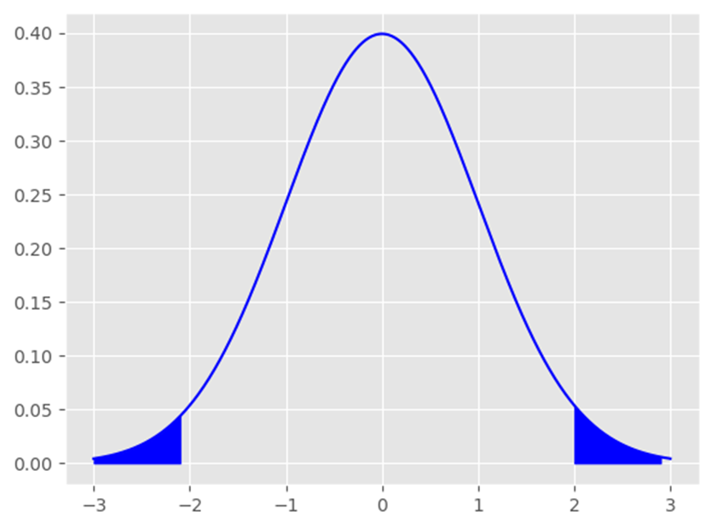
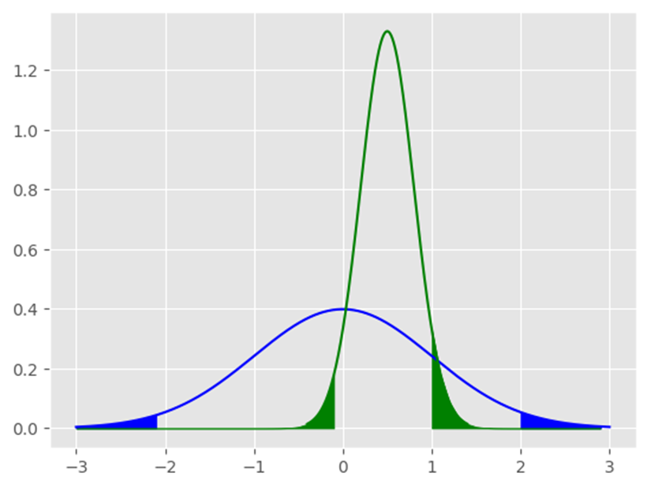
Test Statistiques: introduction
Données : observations x₁, …, x_{n} (et y₁, …, y_{n})
Modèle : variables aléatoires X₁, …, X_{n1} i.i.d. (et Y₁, …, Y_{n2} i.i.d.)
Classiquement pour un ou deux échantillons
Cas 1 échantillon: Pour X_{i} ~ N(m, σ) pour continu (sinon B(p) si proportion p)
on veut tester /décider si m=µ pour µ un nombre donné
Exemple:
Quid du test pour une proportion p = µ ?
Cas 2 échantillon: Pour X_{i} ~ N(m_{x}, σ_{x}) et Y_{i} ~ N(m_{y}, σ_{y}) ou sinon B(p_{x}), B(p_{y})
on veut tester/décider si m_{x}=m_{y} pour µ un nombre donné
Exemple:
Quid du test pour deux proportions à comparer p_{x} = p_{y} ?
28

Slide 29
Test Statistiques: formellement
Données : observations x₁, …, x_{n} (et y₁, …, y_{n})
Modèle : variables aléatoires X₁, …, X_{n1} i.i.d. (et Y₁, …, Y_{n2} i.i.d.)
On veut tester une hypothèse sur la population
Hypothèse H₀ contre hypothèse H₁
Exemple m = µ pour µ une valeur numérique (échantillon des x_{i})
Exemple p = µ pour µ une valeur numérique (échantillon des x_{i})
Exemple m₁ = m₂ (deux échantillons, celui des x_{i} et celui des y_{i})
Exemple p₁ = p₂ (deux échantillons, celui des x_{i} et celui des y_{i})
Comment décider quelle hypothèse choisir: Peut-on accepter H₀ ?
Comme le test est conservatif, on préfère dire, « ne pas rejeter H₀ » !
L’approche se base sur des intervalles pour des lois standardisées
29

Slide 30
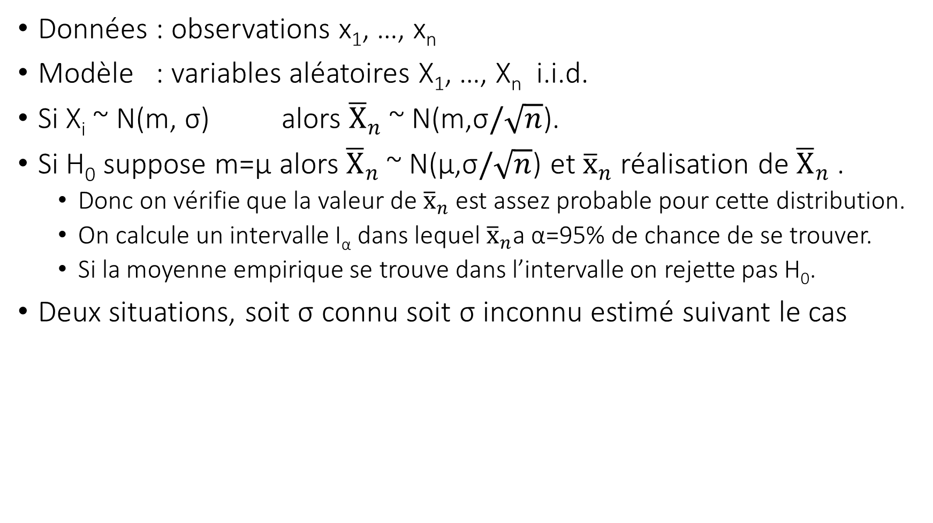
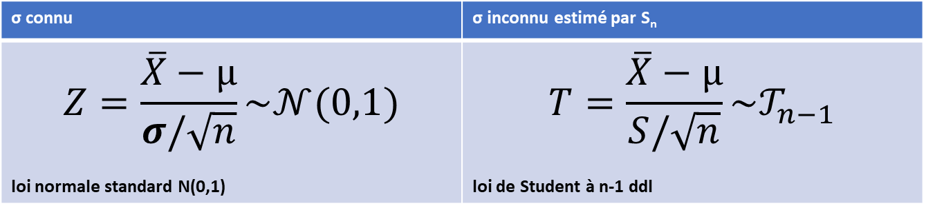
Test : 1 échantillon, et X_{i} ~ N(m, σ)
H₀: m=µ et H₀: m≠µ
Données : observations x₁, …, x_{n}
Modèle : variables aléatoires X₁, …, X_{n} i.i.d.
Si X_{i} ~ N(m, σ) alors ${\overline{X}}_{n}$~ N(m,$\text{σ}/\sqrt{n}$).
Si H₀ suppose m=µ alors ${\overline{X}}_{n}$~ N(µ,$\text{σ}/\sqrt{n}$) et ${\overline{x}}_{n}$ réalisation de ${\overline{X}}_{n}$ .
Donc on vérifie que la valeur de ${\overline{x}}_{n}$ est assez probable pour cette distribution.
On calcule un intervalle I_{α} dans lequel ${\overline{x}}_{n}$a α=95% de chance de se trouver.
Si la moyenne empirique se trouve dans l’intervalle on rejette pas H₀.
Deux situations, soit $\text{σ}$ connu soit $\text{σ}$ inconnu estimé suivant le cas
σ connu | σ inconnu estimé par S_{n}
$$Z=\frac{\overline{X}−µ}{σ/\sqrt{n}}\sim 𝒩(0,1)$$ loi normale standard N(0,1) | $$T=\frac{\overline{X}−µ}{S/\sqrt{n}}\sim 𝒯_{n−1}$$ loi de Student à n-1 ddl
30

Slide 31
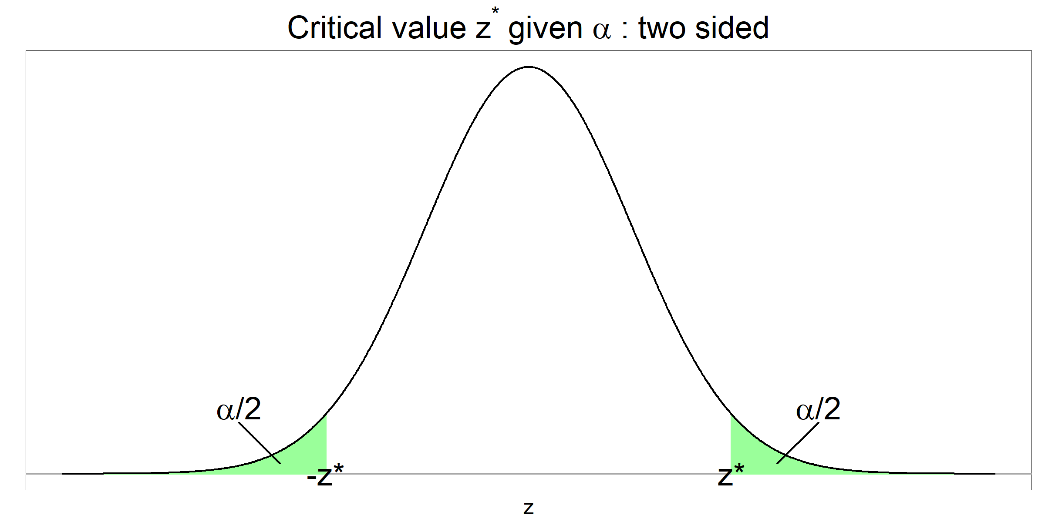
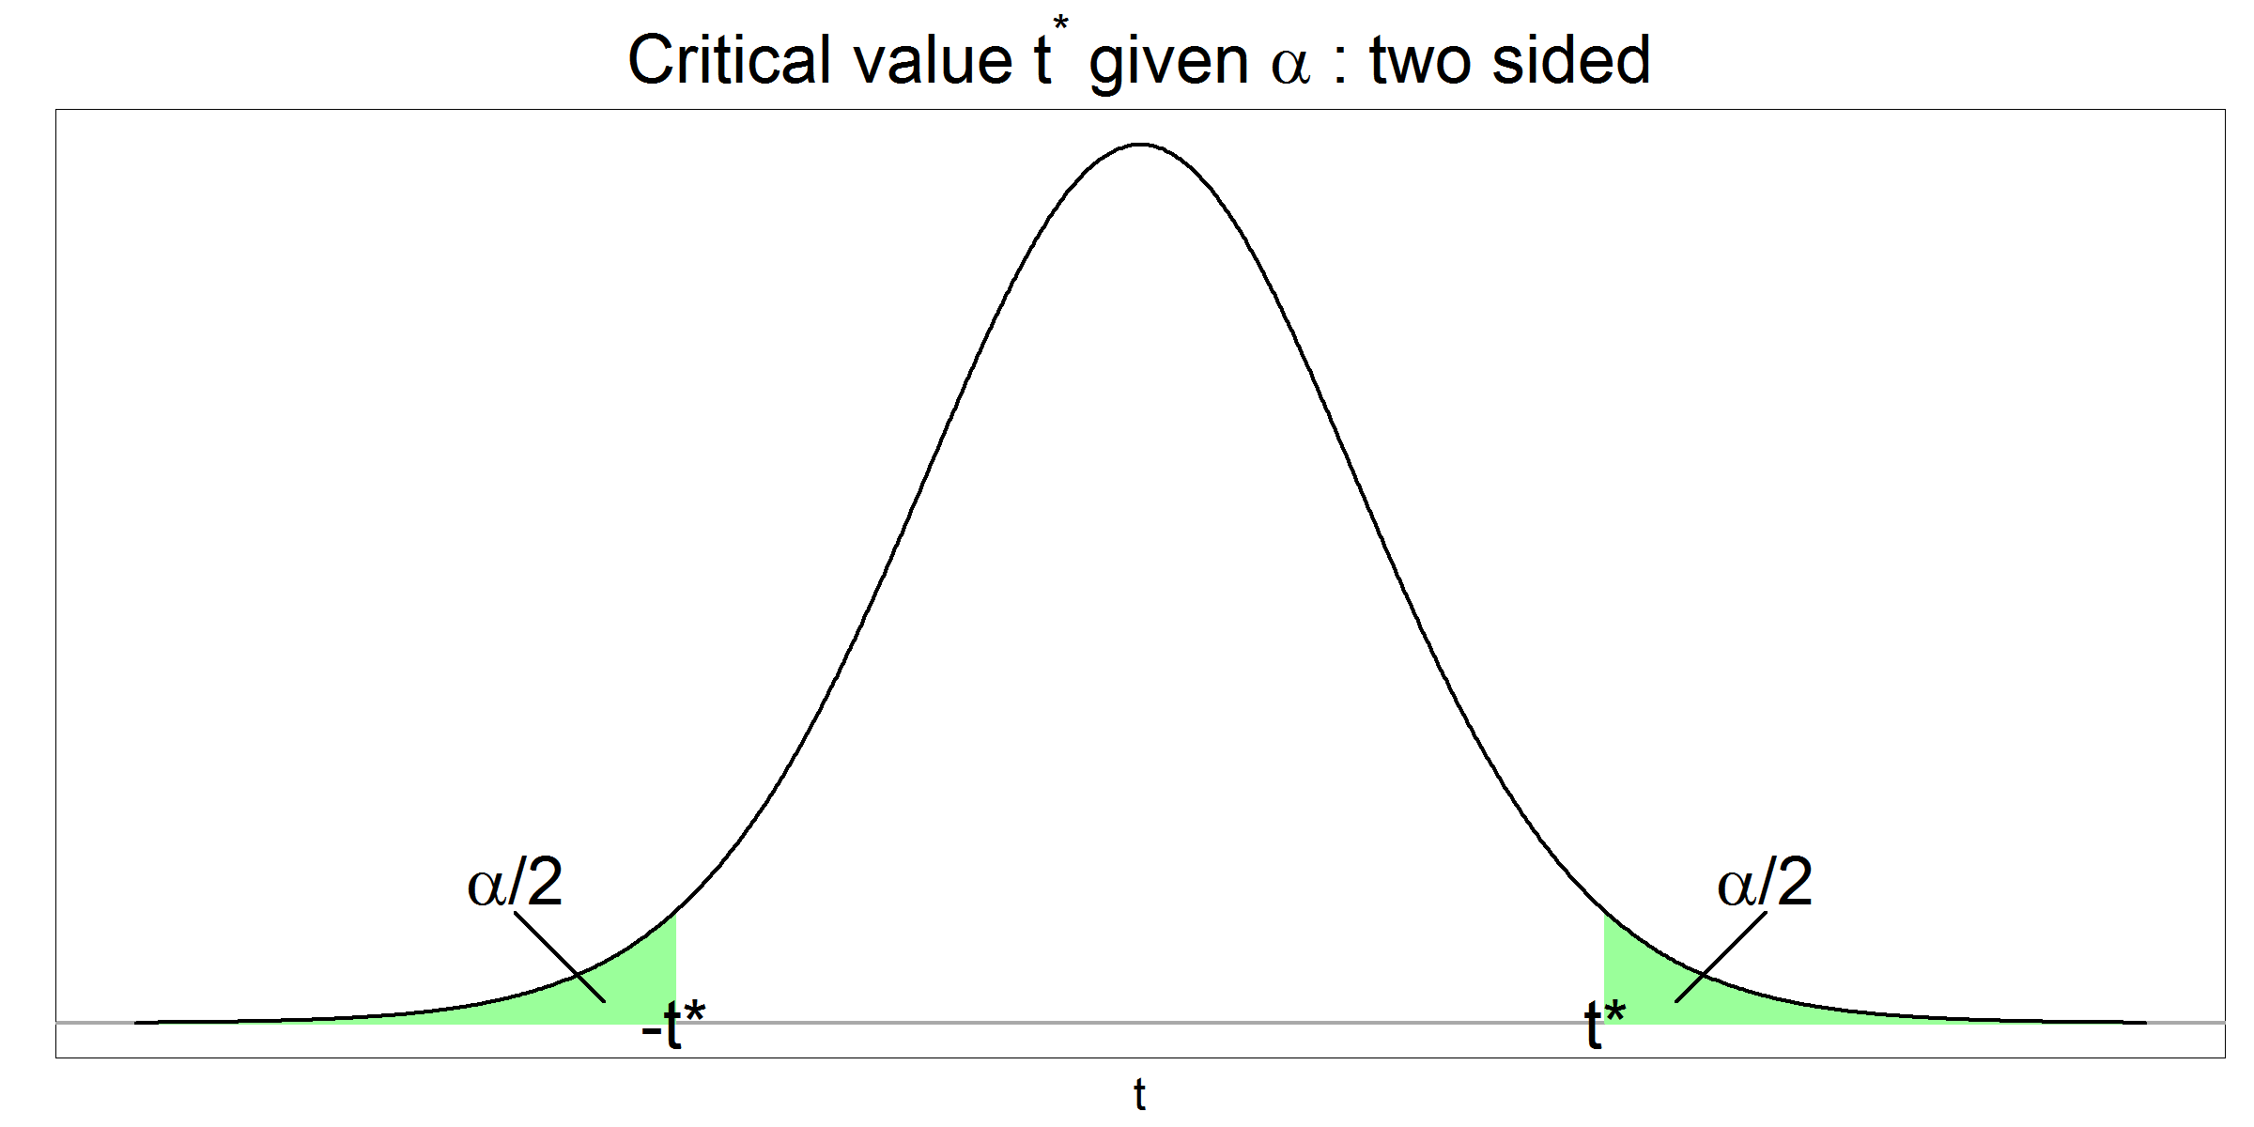
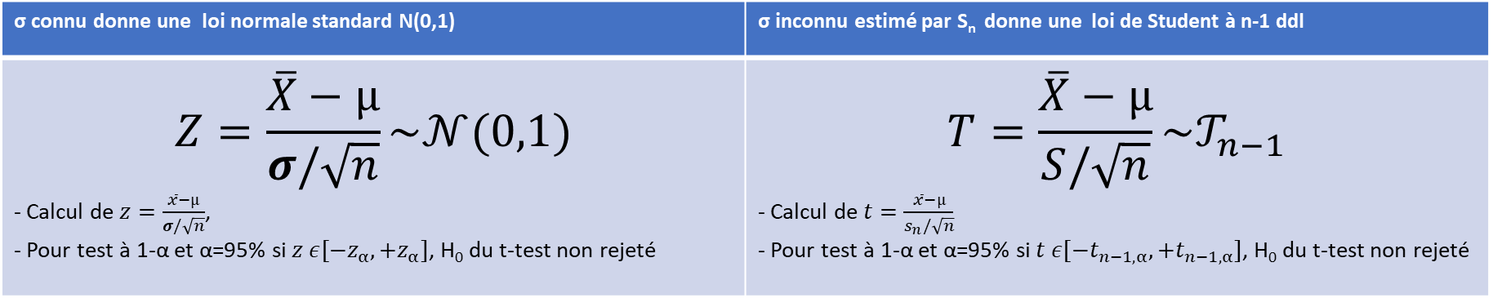

Test : 1 échantillon, et X_{i} ~ N(m, σ)
H₀: m=µ et H₀: m≠µ
Données : observations x₁, …, x_{n}
Modèle : variables aléatoires X₁, …, X_{n} i.i.d.
σ connu donne une loi normale standard N(0,1) | σ inconnu estimé par S_{n} donne une loi de Student à n-1 ddl
$$Z=\frac{\overline{X}−µ}{σ/\sqrt{n}}\sim 𝒩(0,1)$$ - Calcul de $z=\frac{\overline{x}−µ}{σ/\sqrt{n}}$, - Pour test à 1-α et α=95% si $z ε[−z_{α},+z_{α}]$, H₀ du t-test non rejeté | $$T=\frac{\overline{X}−µ}{S/\sqrt{n}}\sim 𝒯_{n−1}$$ - Calcul de $t=\frac{\overline{x}−µ}{s_{n}/\sqrt{n}}$ - Pour test à 1-α et α=95% si $t ε[−t_{n−1,α},+t_{n−1,α}]$, H₀ du t-test non rejeté
Pour α=95%, on peut calculer $z_{α}$ = 1,96
Pour α=95%, on peut calculer $t_{n−1,α}$ pour valeur n
31

Slide 32

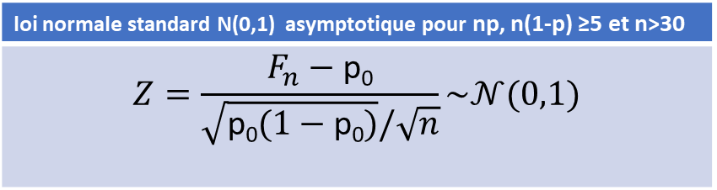
Test : 1 échantillon, et X_{i} ~ B(p)
H₀: p=p₀ et H₀: p≠ p₀
Données : observations x₁, …, x_{n}
Modèle : variables aléatoires X₁, …, X_{n} i.i.d.
Si X_{i} ~ B(p) alors $F_{n}\text{\sim }\text{N}\left(\text{p},\sqrt{\text{p}\text{(1−}\text{p}}\text{)}/n\right)$ asympotiquement.
Si H₀ suppose p= p₀ alors $F_{n}\text{\sim }\text{N}\left(\text{p}\text{0},\sqrt{\text{p}\text{0}\text{(1−}\text{p}\text{0}}\text{)}/n\right)$et $f_{n}$ réalisation de $F_{n}$
Donc on vérifie que la valeur de $f_{n}$ est assez probable pour cette distribution.
On calcule un intervalle I_{α} dans lequel $f_{n}$ a α=95% de chance de se trouver.
Si la moyenne empirique se trouve dans l’intervalle on rejette pas H₀.
Un seul cas pour une proportion (au contraire de la moyenne)
loi normale standard N(0,1) asymptotique pour np, n(1-p) ≥5 et n>30
$$Z=\frac{F_{n}−\text{p}\text{0}}{\sqrt{\text{p}\text{0}(1−\text{p}\text{0})}/\sqrt{n}}\sim 𝒩(0,1)$$
32

Slide 33

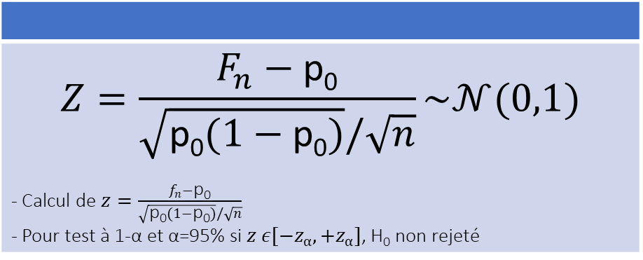
Test : 1 échantillon, et X_{i} ~ B(p)
H₀: p=p₀ et H₀: p≠ p₀
Données : observations x₁, …, x_{n}
Modèle : variables aléatoires X₁, …, X_{n} i.i.d.
$$Z=\frac{F_{n}−\text{p}\text{0}}{\sqrt{\text{p}\text{0}(1−\text{p}\text{0})}/\sqrt{n}}\sim 𝒩(0,1)$$ - Calcul de $z=\frac{f_{n}−\text{p}\text{0}}{\sqrt{\text{p}\text{0}(1−\text{p}\text{0})}/\sqrt{n}}$ - Pour test à 1-α et α=95% si $z ε[−z_{α},+z_{α}]$, H₀ non rejeté
Asymptotique, valide
pour np, n(1-p) ≥5 et n>30
Pour α=95%, on peut calculer $z_{α}$ = 1,96
33

Slide 34

Test: 2 échantillons, X_{i} ~ N(m₁, σ₁) , Y_{i} ~ N(m₂, σ₂)
H₀: m1= m2 et H₀: m1≠m2
Données : observations x₁, …, x_{n} et y₁, …, y_{n}
Modèle : variables aléatoires X₁, …, X_{n1} i.i.d. et Y₁, …, Y_{n2} i.i.d.
Si X_{i} ~ N(m₁,$\text{σ}\text{1}$) alors ${\overline{X}}_{n}$~ N(m₁, $\frac{\text{σ}\text{1}}{\sqrt{n1}}$).
Si Y_{i} ~ N(m₂,$\text{σ}\text{2}$) alors ${\overline{Y}}_{n}$~ N(m₂, $\frac{\text{σ}\text{2}}{\sqrt{n2}}$).
Deux moyennes d’échantillons au lieu d’une seule moyenne ici !
Assez proche du t-test précédent (calcul d’une stat), mais quatre cas !
variances connues et égales
variances connues et égales
variances inconnues et inégales
variances inconnues et inégales
34

Slide 35



Test: 2 échantillons, X_{i} ~ N(m₁, σ₁) , Y_{i} ~ N(m₂, σ₂)
H₀: m1= m2 et H₀: m1≠m2
Données : observations x₁, …, x_{n} et y₁, …, y_{n}
Modèle : variables aléatoires X₁, …, X_{n1} i.i.d. et Y₁, …, Y_{n2} i.i.d.
On a X_{i} ~ N(m₁,$\text{σ}\text{1}$),${\overline{X}}_{n}$~ N(m₁, $\frac{\text{σ}\text{1}}{\sqrt{n1}}$), et Y_{i} ~ N(m₂,$\text{σ}\text{2}$), ${\overline{Y}}_{n}$~ N(m₂, $\frac{\text{σ}\text{2}}{\sqrt{n2}}$).
Variances connues et égales (σ₁ = σ₂)
$Z=\frac{\left({\overline{X}}_{n}−{\overline{Y}}_{n}\right)−\left(µ_{1}−µ_{2}\right)}{σ\sqrt{ \frac{1}{n1}+\frac{1}{n2}}}\sim 𝒩(0,1)$ avec $µ_{1}−µ_{2}$=0 Calcul de $z=\frac{{\overline{x}}_{n}−{\overline{y}}_{n}}{σ\sqrt{ \frac{1}{n1}+\frac{1}{n2}}}$, alors pour test à 1-α et α=95% si $z ε[−z_{α},+z_{α}]$, H₀ non rejeté
Pour α=95%, on peut calculer $z_{α}$ = 1,96
35

Slide 36

Test: 2 échantillons, X_{i} ~ N(m₁, σ₁) , Y_{i} ~ N(m₂, σ₂)
H₀: m1= m2 et H₀: m1≠m2
Données : observations x₁, …, x_{n} et y₁, …, y_{n}
Modèle : variables aléatoires X₁, …, X_{n1} i.i.d. et Y₁, …, Y_{n2} i.i.d.
On a X_{i} ~ N(m₁,$\text{σ}\text{1}$),${\overline{X}}_{n}$~ N(m₁, $\frac{\text{σ}\text{1}}{\sqrt{n1}}$), et Y_{i} ~ N(m₂,$\text{σ}\text{2}$), ${\overline{Y}}_{n}$~ N(m₂, $\frac{\text{σ}\text{2}}{\sqrt{n2}}$).
Variances connues et inégales (σ₁ ≠ σ₂)
$Z=\frac{\left({\overline{X}}_{n}−{\overline{Y}}_{n}\right)−\left(µ_{1}−µ_{2}\right)}{\sqrt{ \frac{σ_{1}^{2}}{n1}+\frac{σ_{2}^{2}}{n2}}}\sim 𝒩(0,1)$ avec $µ_{1}−µ_{2}$=0 Calcul de $z=\frac{{\overline{x}}_{n}−{\overline{y}}_{n}}{\sqrt{ \frac{σ_{1}^{2}}{n1}+\frac{σ_{2}^{2}}{n2}}}$, alors pour test à 1-α et α=95% si $z ε[−z_{α},+z_{α}]$, H₀ non rejeté
Pour α=95%, on peut calculer $z_{α}$ = 1,96
36

Slide 37



Test: 2 échantillons, X_{i} ~ N(m₁, σ₁) , Y_{i} ~ N(m₂, σ₂)
H₀: m1= m2 et H₀: m1≠m2
Données : observations x₁, …, x_{n} et y₁, …, y_{n}
Modèle : variables aléatoires X₁, …, X_{n1} i.i.d. et Y₁, …, Y_{n2} i.i.d.
On a X_{i} ~ N(m₁,$\text{σ}\text{1}$),${\overline{X}}_{n}$~ N(m₁, $\frac{\text{σ}\text{1}}{\sqrt{n1}}$), et Y_{i} ~ N(m₂,$\text{σ}\text{2}$), ${\overline{Y}}_{n}$~ N(m₂, $\frac{\text{σ}\text{2}}{\sqrt{n2}}$).
Cas variances inconnues et inégales non présenté ici.
Variances inconnues et égales (σ₁ = σ₂)
$Z=\frac{\left({\overline{X}}_{n}−{\overline{Y}}_{n}\right)−\left(µ_{1}−µ_{2}\right)}{S\sqrt{ \frac{1}{n1}+\frac{1}{n2}}}\sim 𝒯_{n1+n2−2}$ avec $µ_{1}−µ_{2}$=0 Et $S^{2}=\frac{\left(n1−1\right)S_{n_{1}+}^{2}\left(n2−1\right)S_{n_{2}}^{2}}{n1+n2}$ Calcul de $z=\frac{{\overline{x}}_{n}−{\overline{y}}_{n}}{s\sqrt{ \frac{1}{n1}+\frac{1}{n2}}}$, alors pour test à 1-α et α=95% si $z ε[−t_{α},+t_{α}]$, H₀ non rejeté
Pour α=95%, on peut calculer $t_{α}$ = 1,96
37

Slide 38


Test: 2 échantillons, X_{i} ~ B(p₁) , Y_{i} ~ B(p₂)
H₀: p1= p2 et H₀: p1≠p2
Données : observations x₁, …, x_{n} et y₁, …, y_{n}
Modèle : variables aléatoires X₁, …, X_{n1} i.i.d. et Y₁, …, Y_{n2} i.i.d.
Si X_{i} ~ B(p₁) alors $F_{n1}$~ $\text{N}\left(p1,\sqrt{\text{p}\text{1}\text{(1−}\text{p}\text{1}}\text{)}/n1\right)$
Si Y_{i} ~ B(p₂) alors $F_{n2}$~ $\text{N}\left(p2,\sqrt{\text{p}\text{2}\text{(1−}\text{p}\text{2}}\text{)}/n2\right)$
$Z=\frac{F_{n_{1}}−F_{n_{2}}}{\sqrt{\text{F}\left(1−\text{F}\right)\left(\frac{1}{n1}+\frac{1}{n2}\right)}}\sim 𝒩(0,1)$ avec $F=\frac{{n_{1}F}_{n_{1}}−{n_{2}F}_{n_{2}}}{n1+n2}$ Calcul de $z=\frac{f_{n_{1}}−f_{n_{2}}}{\sqrt{\text{f}\left(1−\text{f}\right)(\frac{1}{n1}+\frac{1}{n2})}}$ avec $f=\frac{{n_{1}f}_{n_{1}}−{n_{2}f}_{n_{2}}}{n1+n2}$ Pour test à 1-α et α=95% si $z ε[−z_{α},+z_{α}]$, H₀ non rejeté
Pour α=95%, on peut calculer $z_{α}$ = 1,96
38

Slide 39


Région rejet/acceptation, P-value, puissance, et erreur
Données : observations x₁, …, x_{n} (et y₁, …, y_{n})
Modèle : variables aléatoires X₁, …, X_{n1} i.i.d. (et Y₁, …, Y_{n2} i.i.d.)
Erreur possible de décision
La Puissance du test =1-β mesure la
capacité à empêcher une décision fausse.
H0 est | Vraie | Fausse
Rejetée | Type I erreur Probabilité α | Décision correcte
Non rejetée | Décision correcte | Type II erreur Probabilité β
La p value est la probabilité que la donnée pourrait être observée sous l’hypothèse nulle H₀.
Ici z est la statistique calculée sur l’échantillon.
Hypothèse H₀
Hypothèse H₁
Ici z*=z_{0.95} est choisi por un test avec le risque α=0,95
par exemple.
Zone
acceptation
Zone rejet
39

Slide 40
Autres tests existant (beaucoup!)
Données : observations x₁, …, x_{n} et y₁, …, y_{n}
Modèle : variables aléatoires X₁, …, X_{n1} i.i.d. et Y₁, …, Y_{n2} i.i.d.
Exemples de tests paramétriques
Tests pour décider si un moyenne est supérieur à une autre ou une valeur
(nommés tests unilatéraux au lieu de bilatéraux considérés ici)
Test de normalité pour décider si l’échantillon est gaussien/normal
Test de nullité d’un paramètre en régression après estimation du modèle
Test d’égalité de variance, ou d’égalité de plus de deux moyennes (anova)
Exemple de non paramétrique au lieu de paramétrique
Test non paramétrique de comparaison de moyenne
Exemple utilisant une loi du chi2
Test d’indépendance dans un tableau croisé
Test d’adéquation à une loi
40

Slide 41
Exemples
Données : observations x₁, …, x_{n} et y₁, …, y_{n}
Modèle : variables aléatoires X₁, …, X_{n1} i.i.d. et Y₁, …, Y_{n2} i.i.d.
Au tableau en cours et en td.
41

